Slide 1
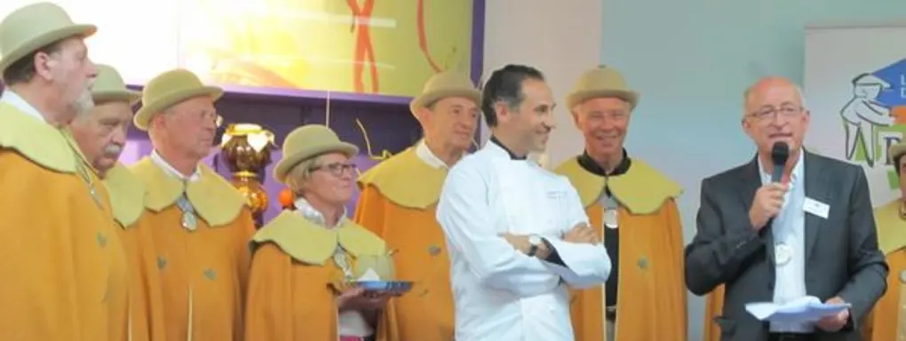

PREPARATION CAMPAGNE 2019
26 mars 2019
Mirebeau

Slide 2
Participants
Participants
Julien GODET - Prieuré de la Dive
Carole LETURCK - Helios Plant
Frédéric TASSIN - Le Cardinal
Magaly FRUCHON - Val de Sérigny
Martine GIRARD - La gourmandise du Poitou
Sébastien BOURRY - Gaec de la Gidelle
Christian RONDELEUX - SCEA de Broux
Camille RAIMBAULT - Syndicat Melon IGP Haut Poitou
Marc-Henri BLAREL – conseil et animateur
Absents excusés
Gilles BOTREL - Direct Production
Alexandre Henault et Tony Thibaud - SCEA les Noisetiers

Slide 3
Ordre du jour 14H15 - 17H30
Check-in 10’
La question 10’
Critères de réussite 10’
Retours d’expérience 20’
Le chemin à parcourir 20’
Le melon IGP et son marché 30’
Idées de plans d’action 20’
Présentation et crash-test 20’
Priorisation 20’
Conclusion 20’

Slide 4
Avant de commencer
Mode d’emploi de l’atelier
Etre présent
Accepter de couper téléphone et mails
Respect de soi et les autres
Parler en « Je », être sincère et authentique
écouter même si désaccord, faire la différence entre le sujet et la personne
Jouer le Jeu
Oser se lancer. Prendre plaisir.
Accepter ses failles et en faire matière de progrès.

Slide 5

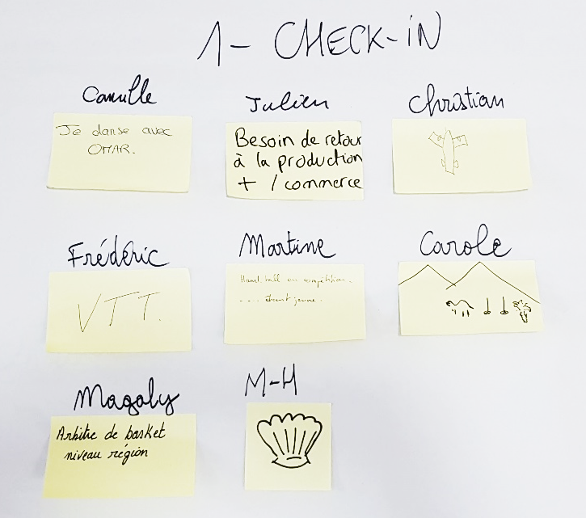

Check-in
10’
1 chose nouvelle

Slide 6
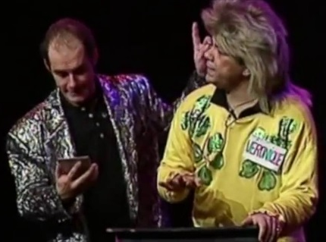
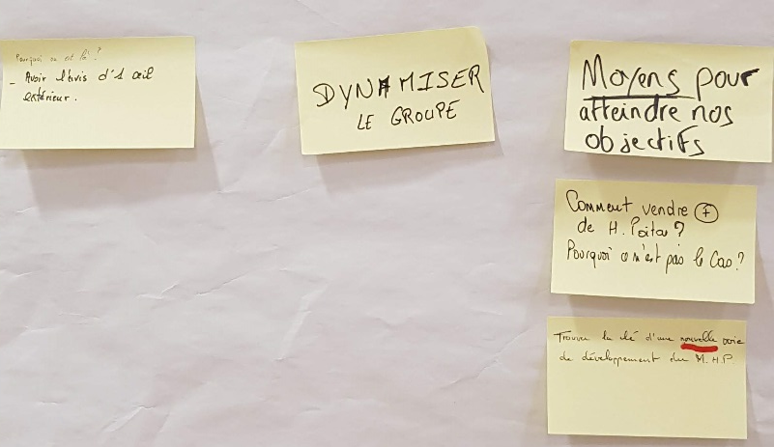
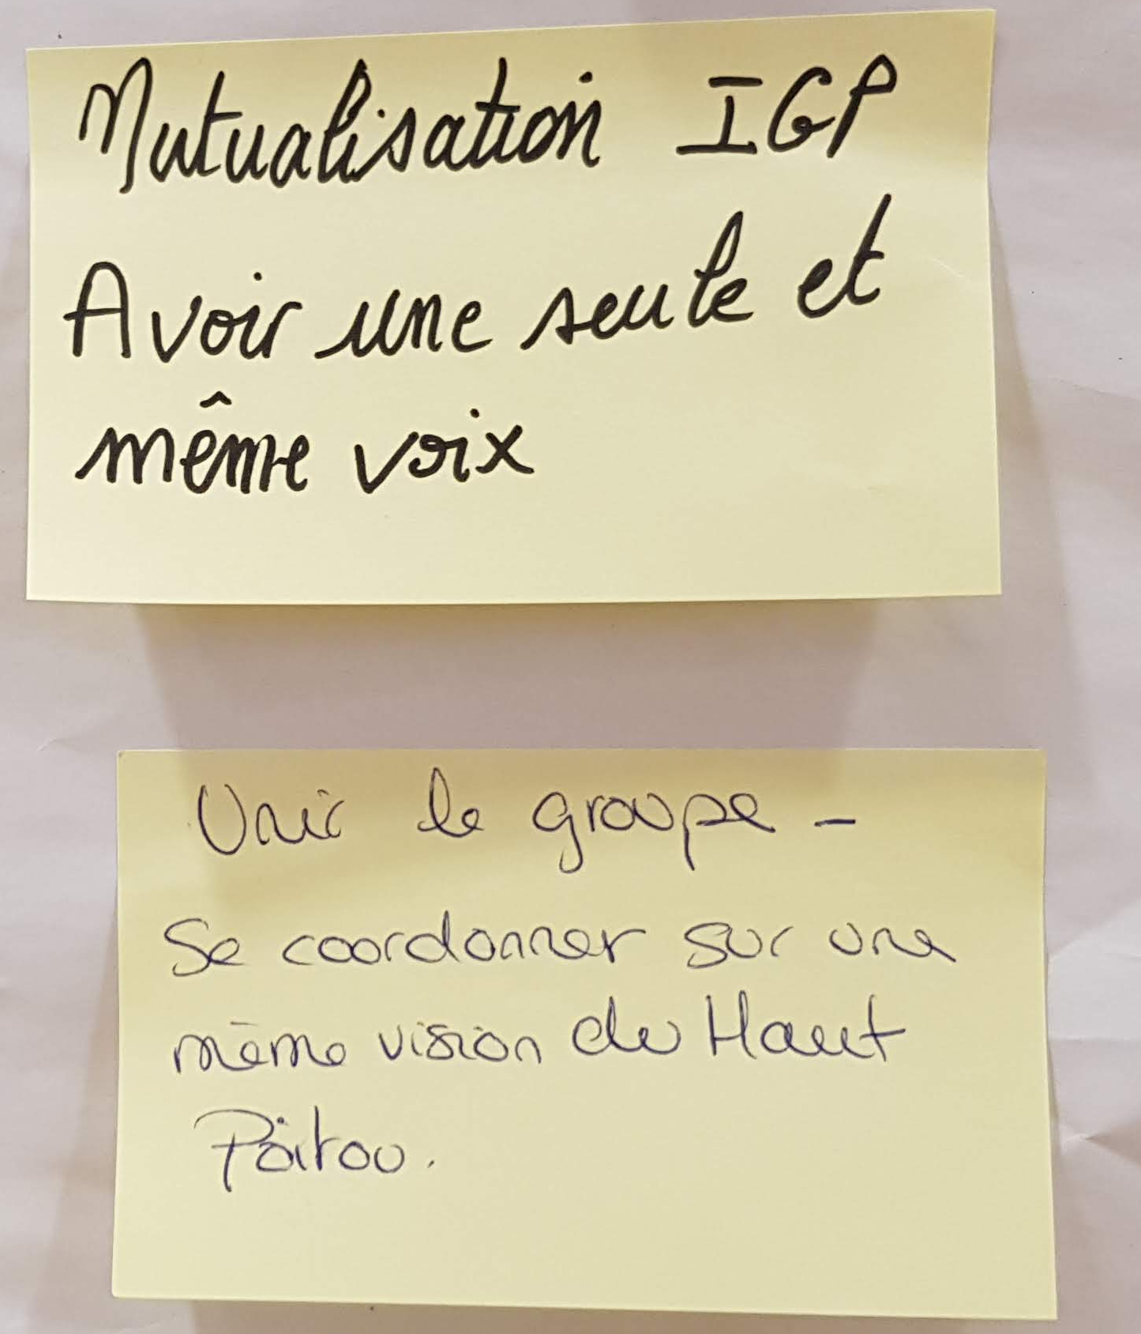
Au fait, quelle est la question ?
10’

Slide 7
La question formulée au brief…
Comment passer de 3 000T à notre volume potentiel estimé à 12 000T ?

Slide 8
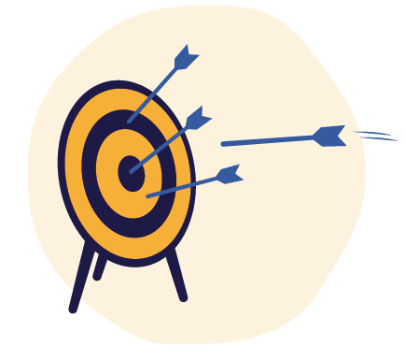
Objectifs de la réunion
10’
Mon après-midi sera réussie si…

Slide 9
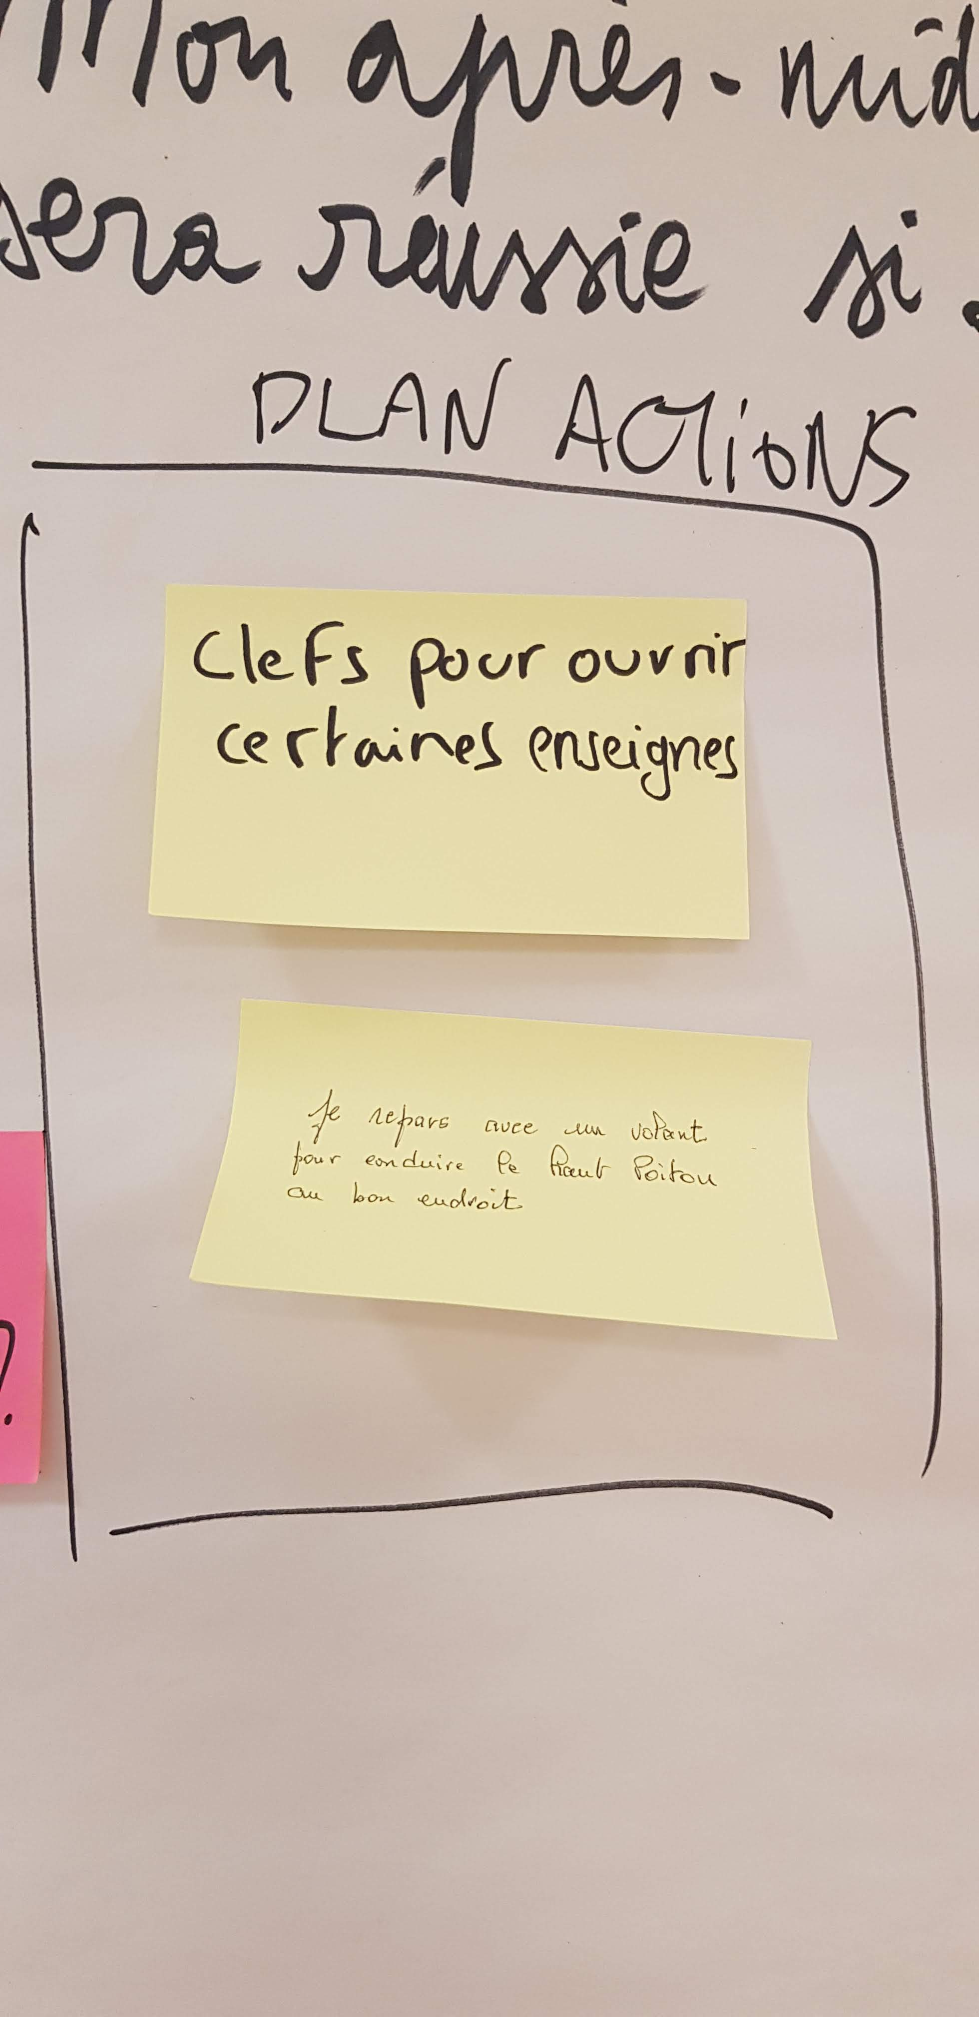
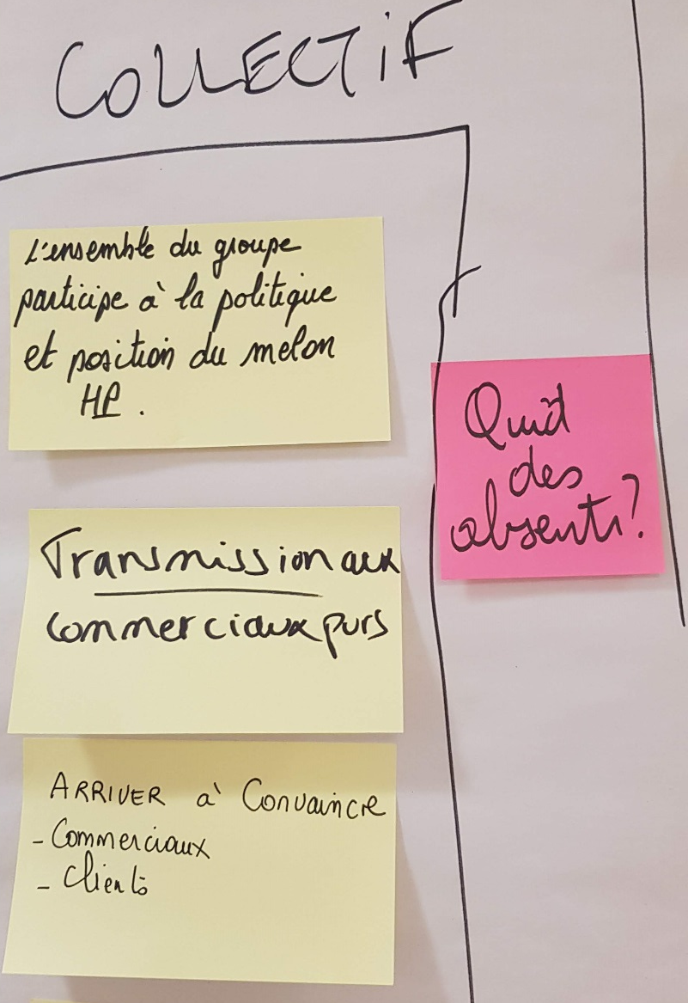
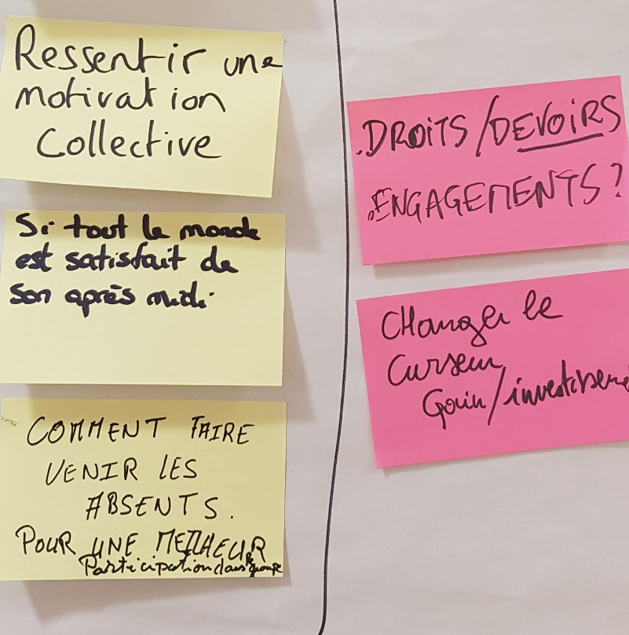

Slide 10
Objectifs issus des entretiens
Cohésion et mise en mouvement de tous
Un œil extérieur à notre vision des choses, points forts / points faibles
Plan d’actions concret pour 2019

Slide 11

Retours d’expériences
20’
A
n’a pas
ce qui fonctionné

Slide 12
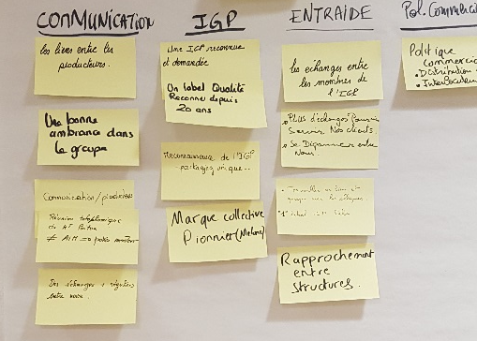

Ce qui a fonctionné

Slide 13
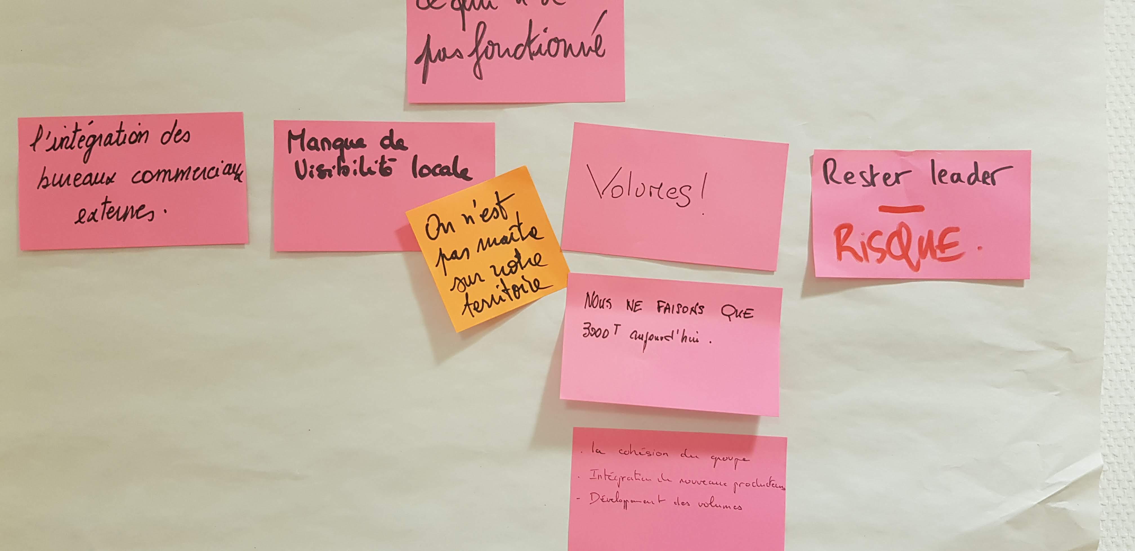

Ce qui n’a pas fonctionné

Slide 14
Retours d’expériences, d’après entretiens téléphoniques
Ce qui a fonctionné
Ce qui n’a (encore) pas fonctionné
La qualité produit
IGP
Confrérie des maitres melonniers
Marque commune
Emballage commun
Solidarité volume
Amélioration de prix
Distribution sélective (1 client/ville)
Reconnaissance par les professionnels
Reconnaissance par le grand public
Arrive tard en saison

Slide 15
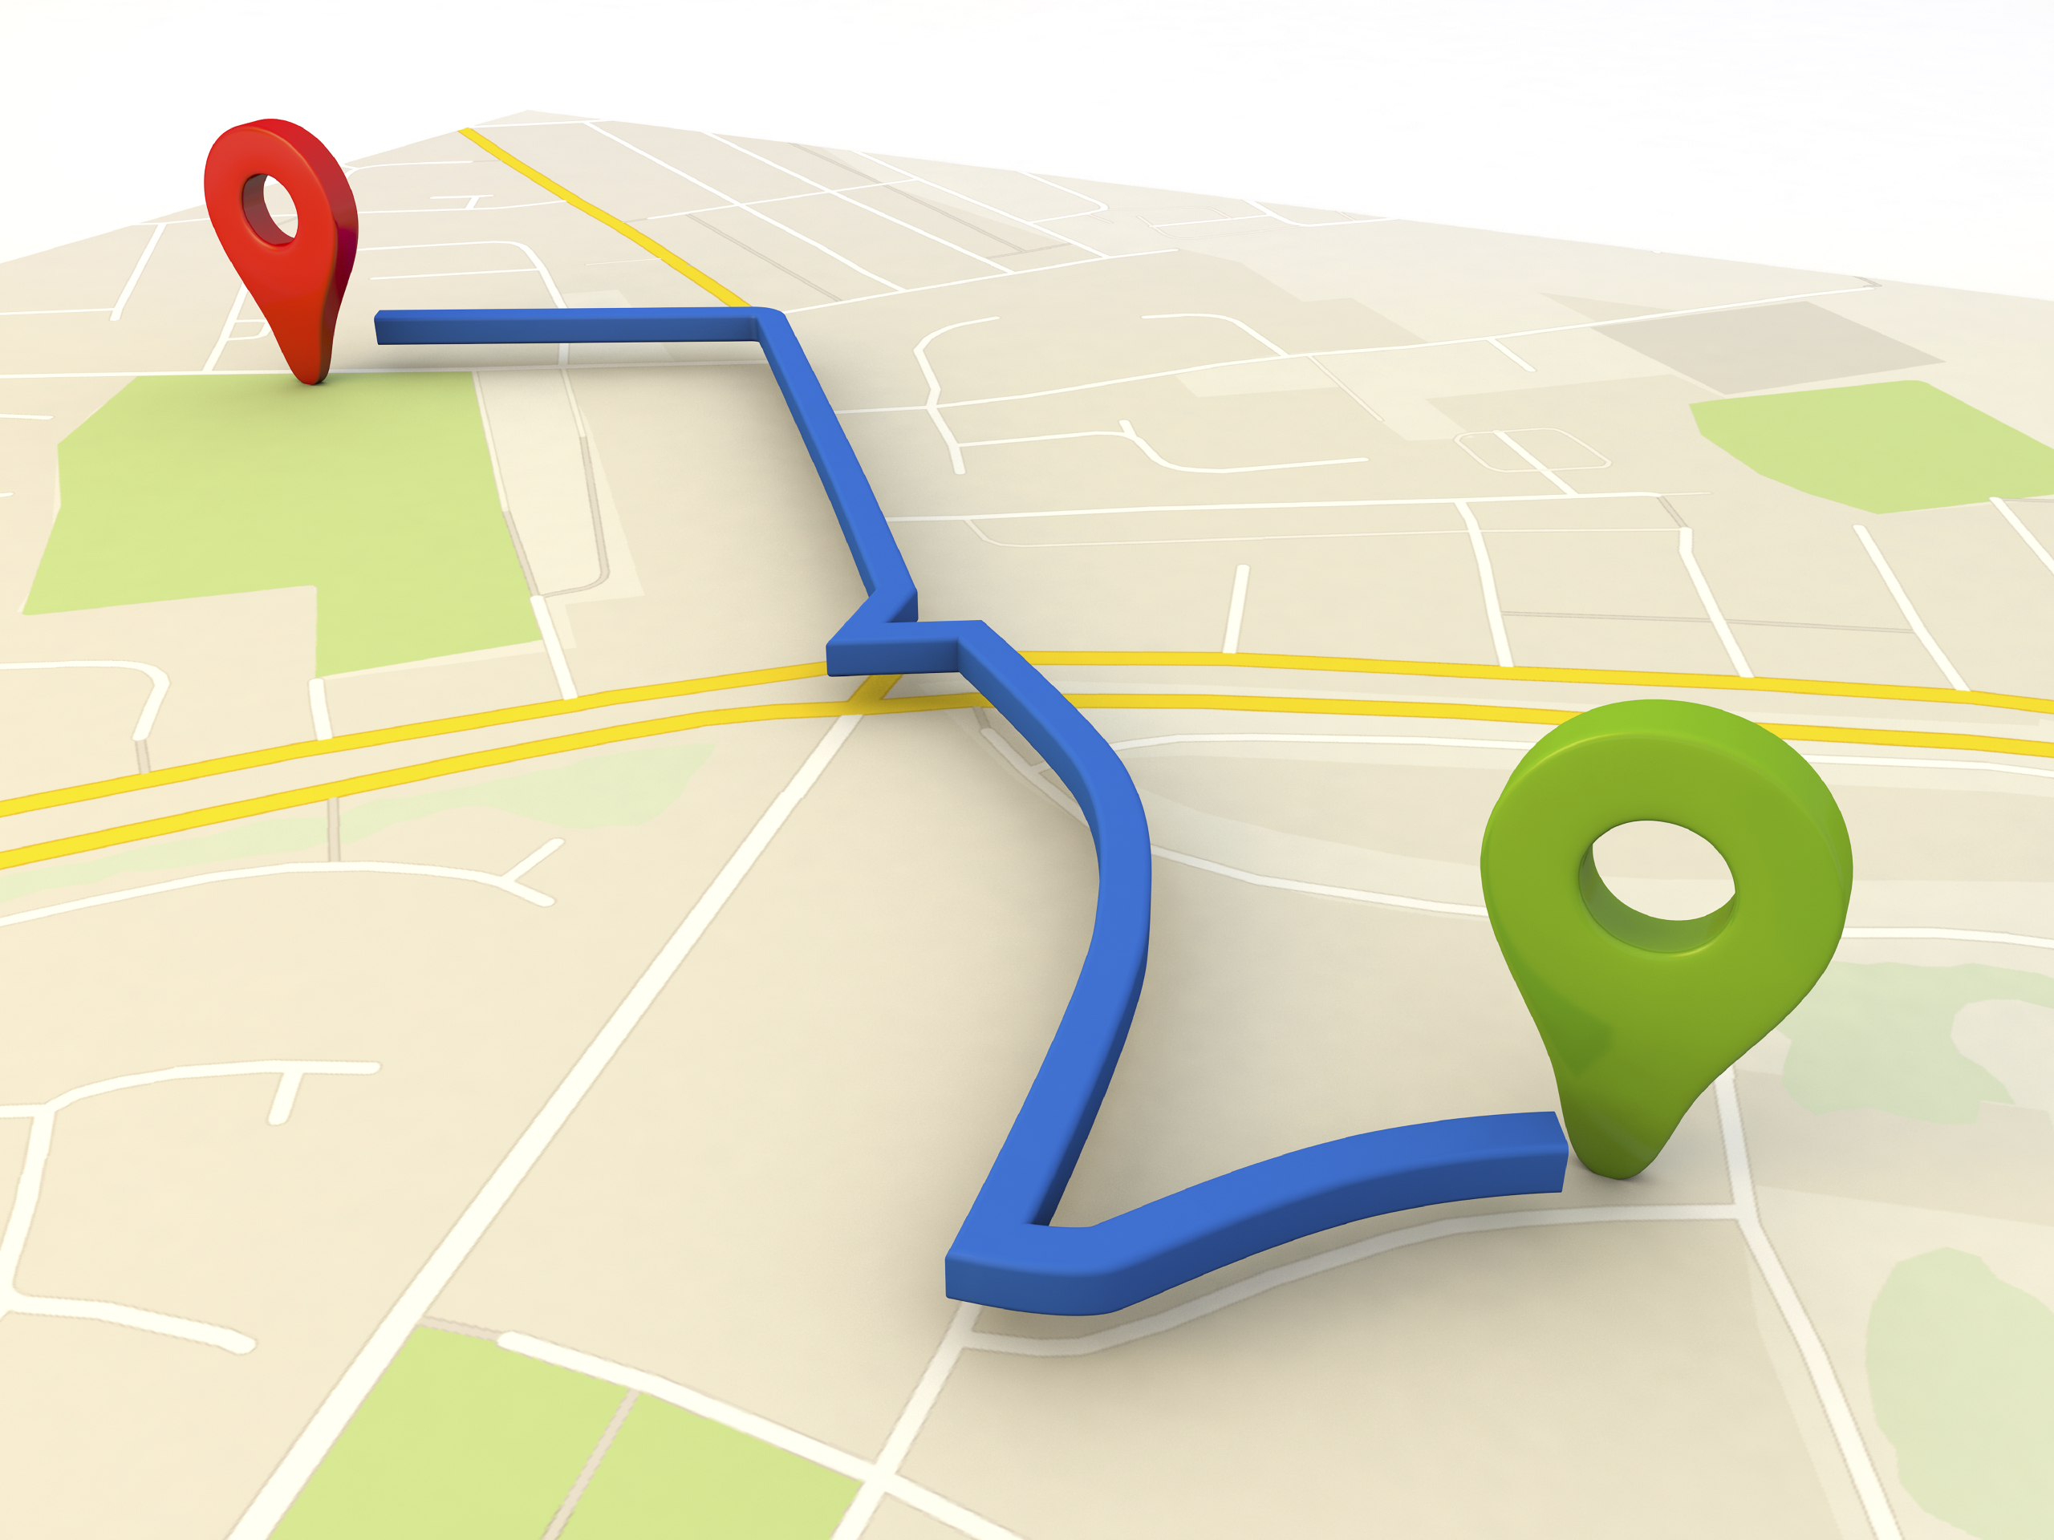
A quelle distance du futur idéal ?
15’

Slide 16
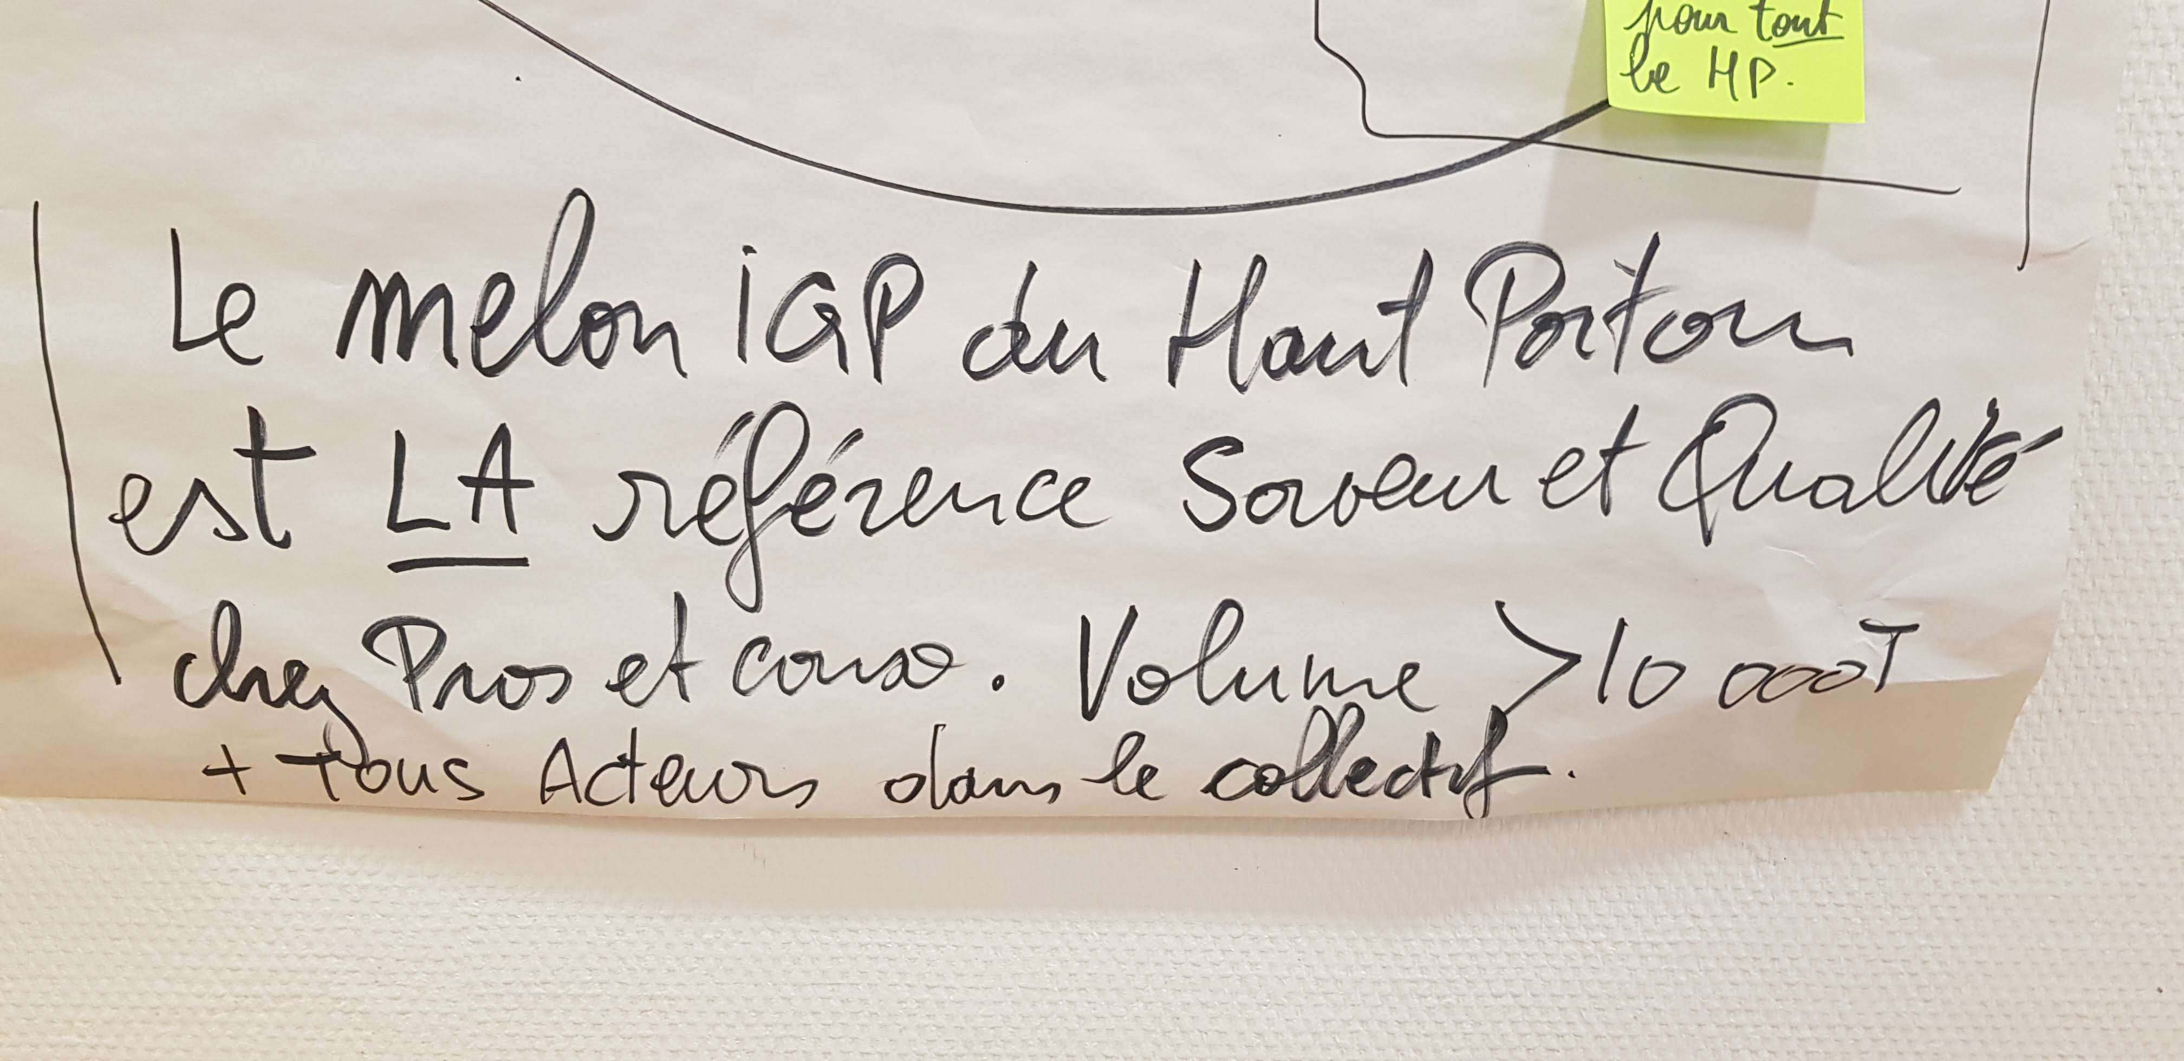
5 – Futur idéal

Slide 17
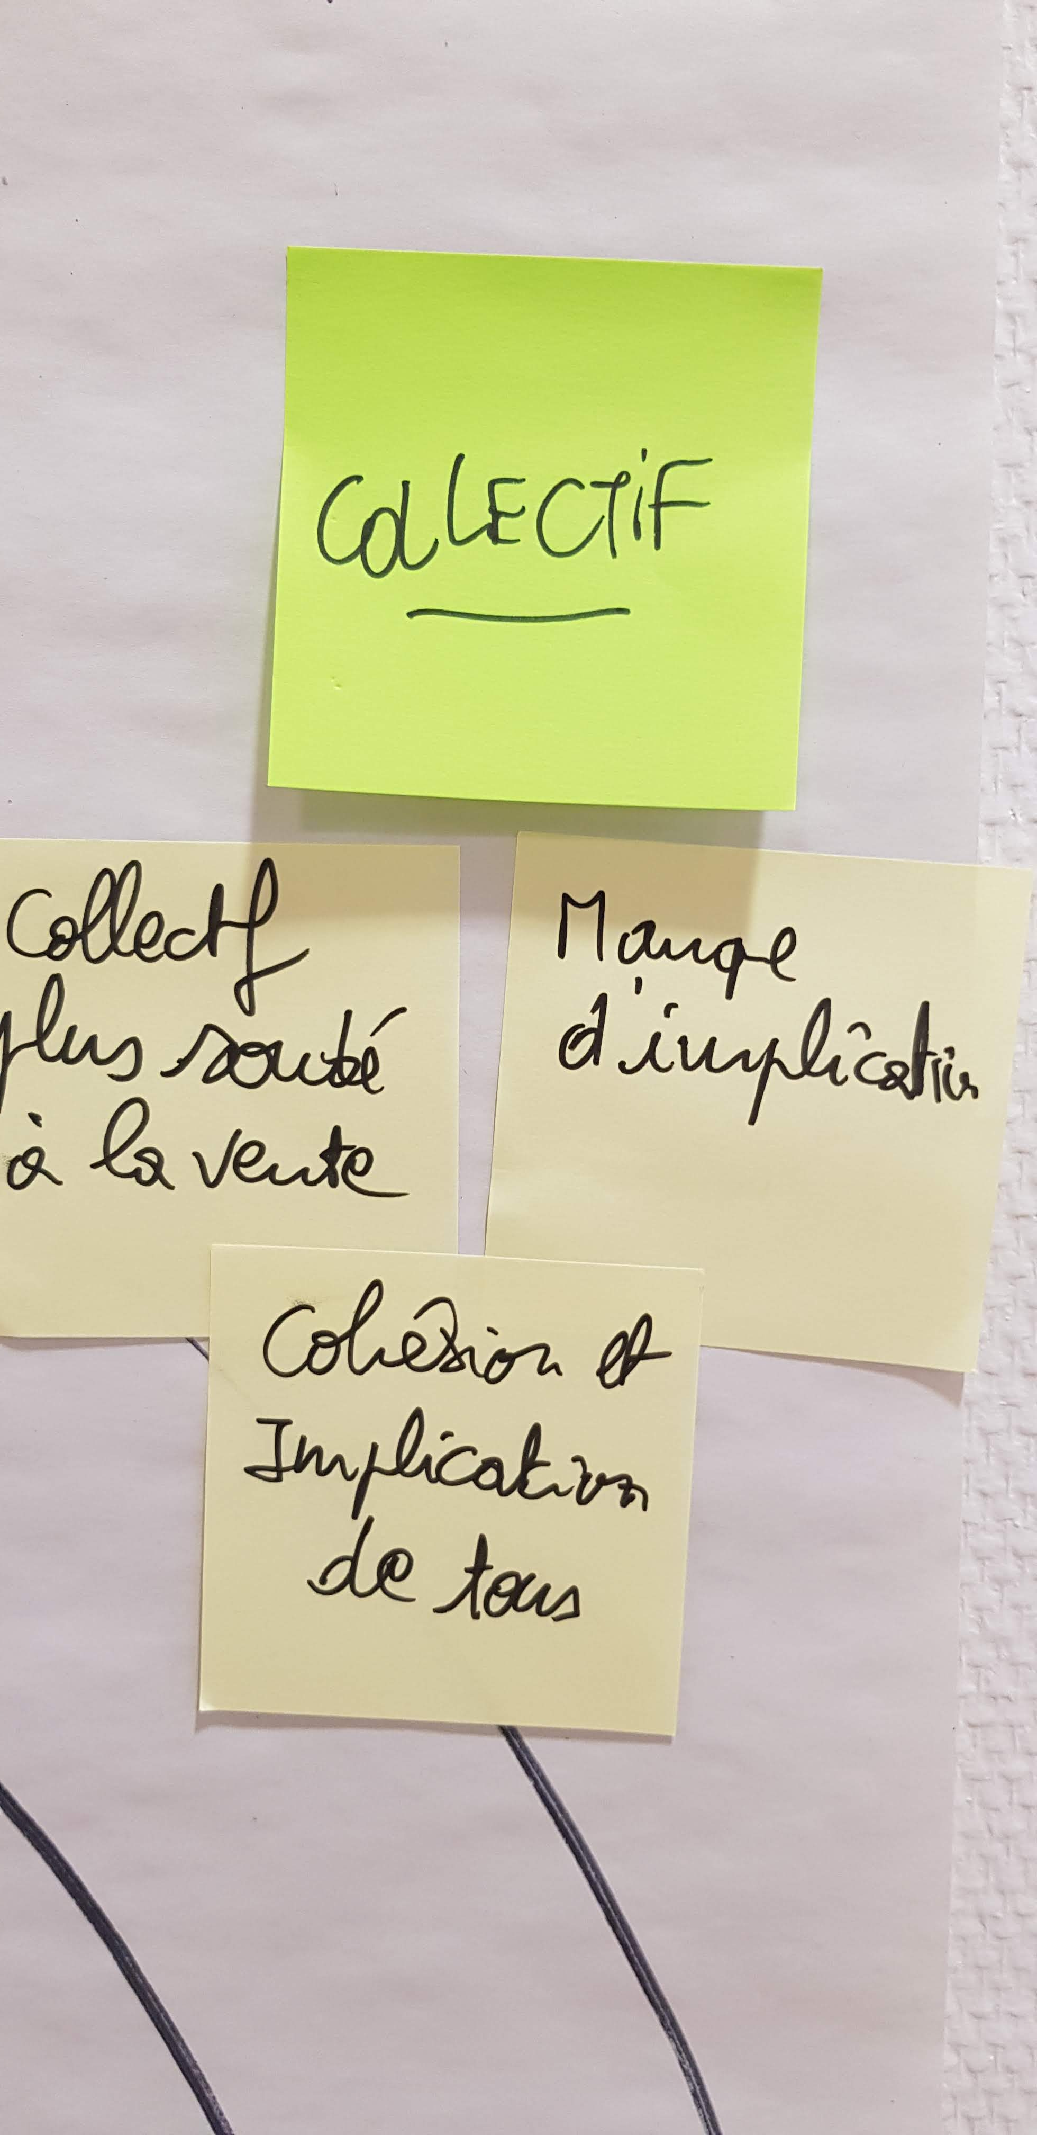
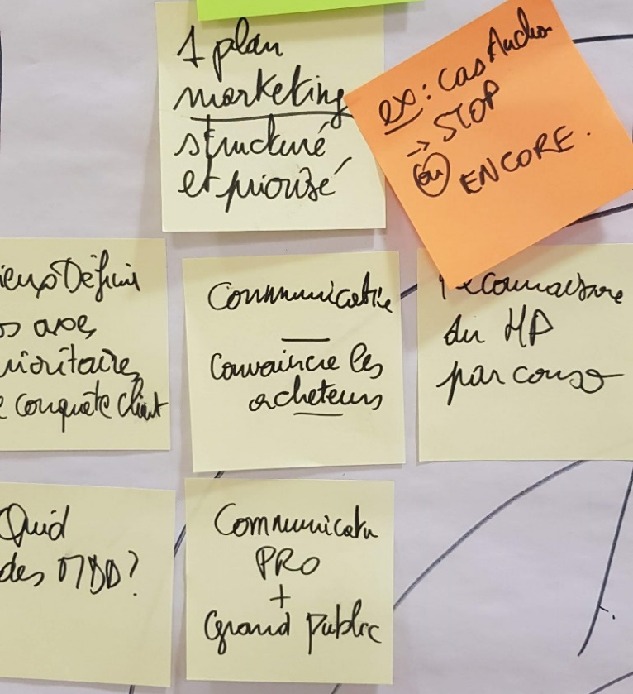
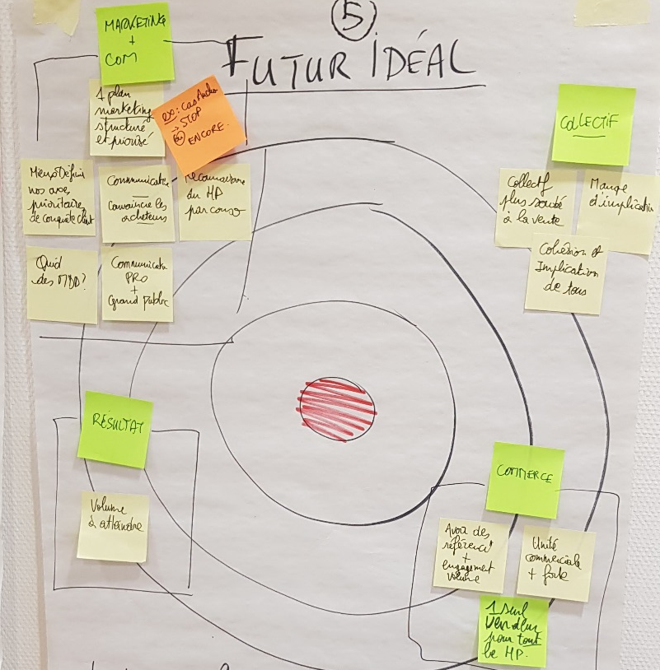
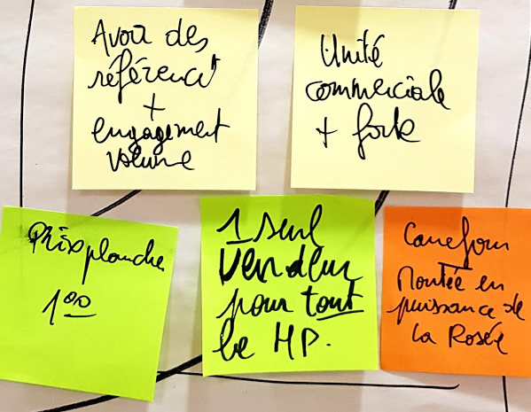
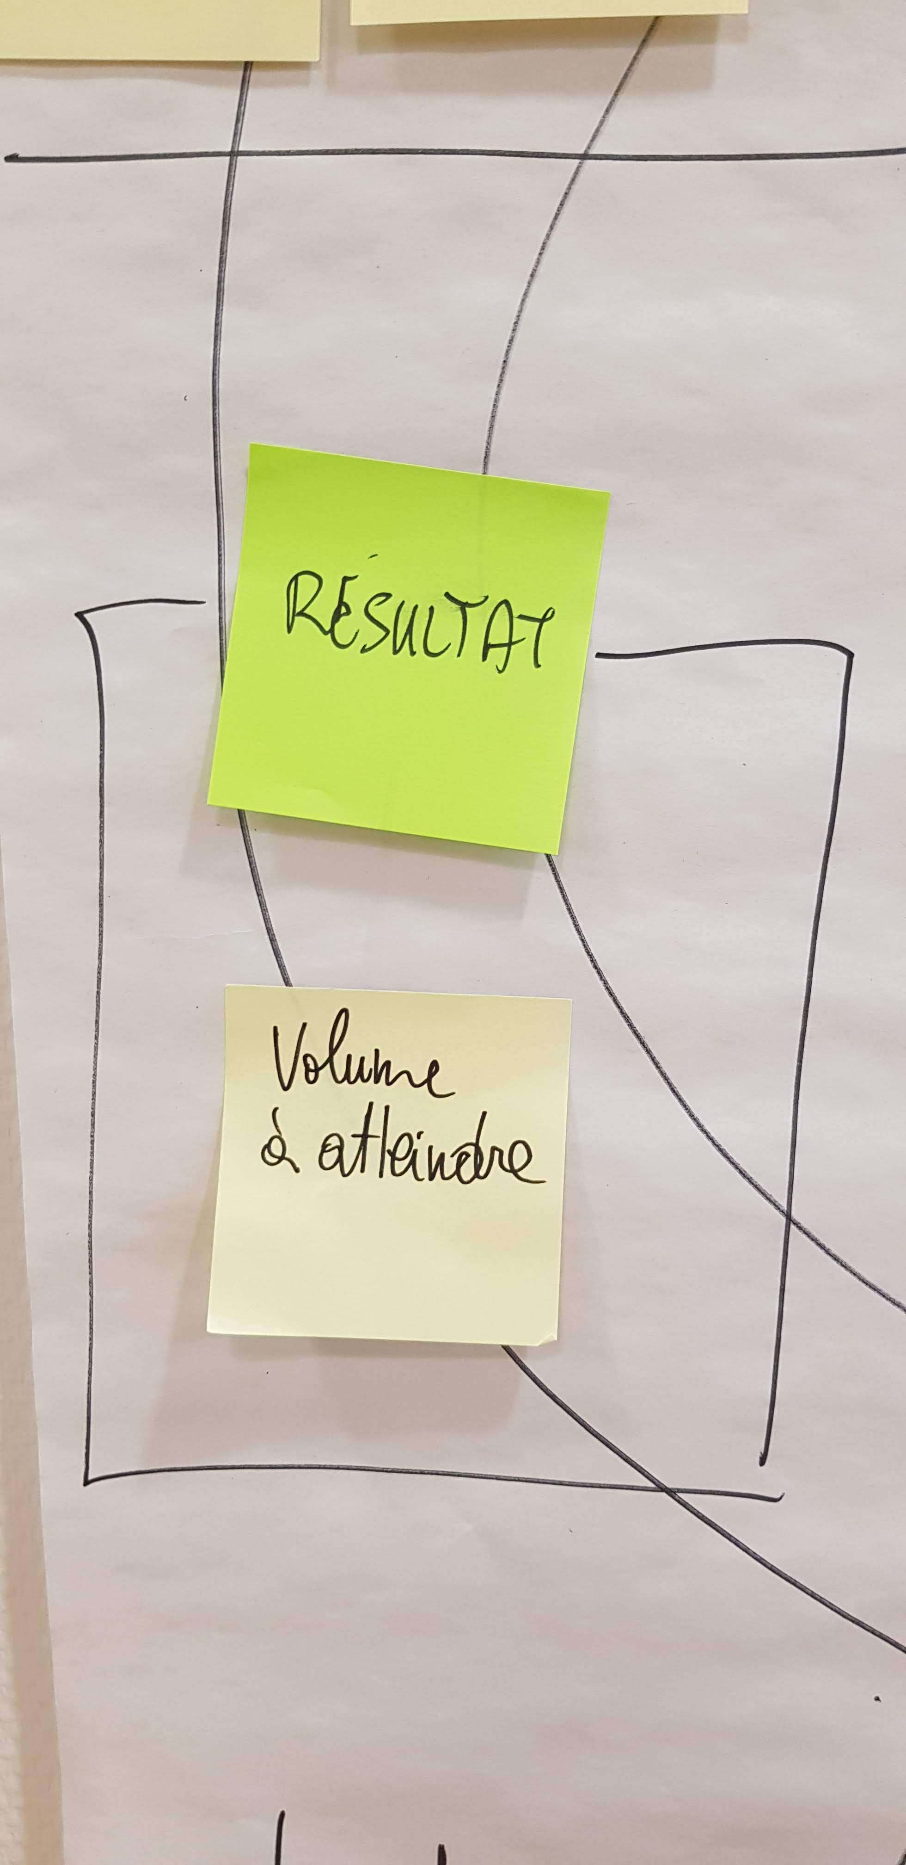
MARKETING COMMUNICATION
COLLECTIF
COMMERCE
RESULTAT

Slide 18
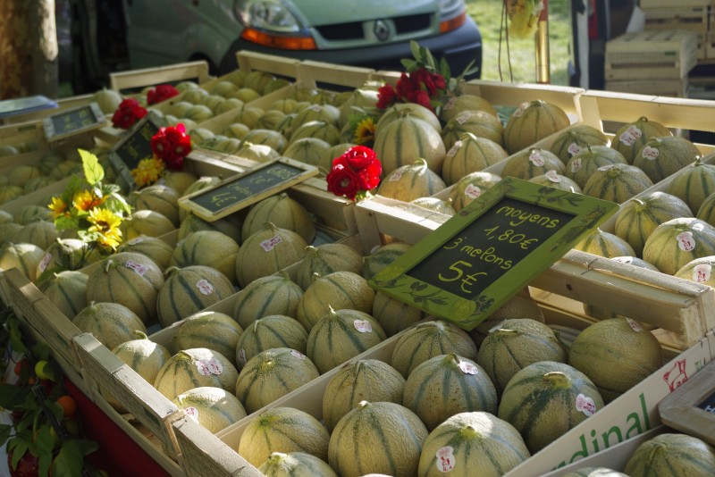
Le Melon IGP du Haut Poitou et son marché
30’

Slide 19
Production annuelle
PRODUCTION
IMPORT
CONSOMMATION APPARENTE
EXPORT

Slide 20
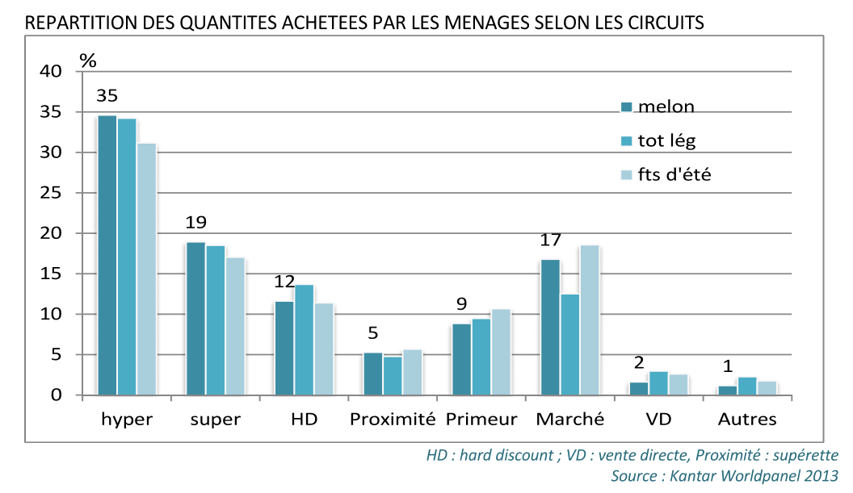
Distribution par circuit

Slide 21
Produits Concurrents
Rouge-gorge
Soldive
Il y a les fidèles à Rouge-gorge, et qui ne veulent pas en changer
Melon de Bénac
Label rouge
IGP cavaillon
on nous en parle
a une grosse place, il nous a fait un peu de tort, car il est bon aussi.
Force sud n'est pas assez qualitatif
trop de metteur en marché
trop variable
trop cher
Soldive est présent toute l’année
Ils sont moins qualitatifs que HP

Slide 22
Les 4 P du Melon IGP Haut Poitou
Produit
Distribution
Promotion
Prix

Slide 23
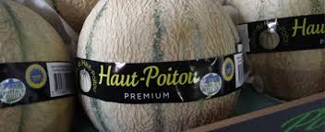

Caractéristiques du melon du Haut Poitou
Produit
Variétés traditionnelles choisies pour leur saveur et parfum
Terroir argilo-calcaire
Pas d’irrigation / moindre rendement
Indication géographique protégée
Marques segmentées par marché

Slide 24
Melon IGP Haut Poitou Volume 2018 par bureau de vente
Produit
Bureau de vente | Volumes 2018 (T)
B2M Cardinal | 454
B2M Soladel | 364
Délice du Thouet | 84
Direct Production | 350
Fondor | 258
Hélios Plant | 78
Prieuré Dive | 517
SARL Le Chapeau | 268
Val de Sérigny | 202
Total général | 2 576

Slide 25
Questions sur le produit ?
Produit
Intégrer critères de Durabilité dans l’IGP
Pour Pro et/ou grand public ?
Opposition entre image de tradition et modernité des moyens ?
Potentiel Bio en IGP ?
Faisabilité ?
Le jeu vaut-il la chandelle ?

Slide 26
Politique de prix
Prix
+0,20€ vs standard
Prix plancher : 1,00€

Slide 27

Volume Melon IGP Haut Poitou par circuit
Distribution

Slide 28
Quels circuits de distribution pour Melon IGP Haut Poitou ?
Distribution
GMS
Toutes les enseignes ou certaines ? lesquelles ?
Développer chez les clients actuels ou être référencé chez nouvelles ?
Envergure régionale ou nationale ?
Grossistes
Lesquels ?
Export
Quels pays ? Quels opérateurs ?

Slide 29
Indice notoriété - nb de requête Google
Promotion

Slide 30

Indicateurs de Notoriété – nb fans facebook
Promotion

Slide 31

Tracts Melon Haut Poitou 2017 et 2018
Promotion
Enseigne | Du... | Au... | Sem | DN | Prix Brut
SYSTEME U (H + S) | 01/08/2017 | 05/08/2017 | 31 | 15% | 1,39 €
U EXPRESS | 01/08/2017 | 05/08/2017 | 31 | 2% | 1,39 €
E. LECLERC | 08/08/2017 | 12/08/2017 | 32 | 3% | 1,45 €
E. LECLERC | 08/08/2017 | 13/08/2017 | 32 | 6% | 1,40 €
MONOPRIX | 17/08/2018 | 27/08/2018 | 33 | 64% | 1,99 €
E. LECLERC | 07/08/2018 | 18/08/2018 | 32 | 5% | 1,60 €

Slide 32
Que disent vos clients ?
Promotion
Monoprix : ils me font gouter tous leurs essais variétaux
MG primeurs : on goute tout.
Intermarché : Ils doivent remplacer le melon de Cavaillon dans les esprits. Légitime sur leur grande région
Métro : reconnaissance dans l’insconcient collectif, comme Quercy et Cavaillon. Segmentation est un atout. Légitime sur leur grande région.
Mag’prim : il faut le faire connaitre en racontant une histoire et le faire gouter.

Slide 33
Comment activer la notoriété ?
Promotion
Bien identifier son public : à qui je parle ?
Trouver son messager audible et crédible auprès des clients → prescripteur
S’appuyer les points de différenciation : → les critères où vous êtes seul et/ou meilleur
Utiliser les moyens à fort effet de levier : → Relations presse et réseaux sociaux. → Pédagogie terrain avec acheteurs et approvisionneurs → Force de vente pour chefs de rayon

Slide 34
Comment activer la notoriété ?
Promotion
La pédagogie, c’est l’art de la répétition : ne pas avoir peur de raconter le même message, mais d’une manière toujours nouvelle
Pour les professionnels, s’appuyer sur la force de la preuve. → idée folle : Pourquoi pas publicité comparative avec autres melons ?

Slide 35
Propositions pour un plan d’actions
20’
Team Grossistes
Team GMS

Slide 36
La liste de course
Sur quel périmètre géographique je mets la priorité ?
Comment j’anime mes clients en place ?
Comment je recrute de nouveaux clients ?
Qui sont les clients de mes clients ? Comment j’active la notoriété vers eux ?
Quel(s) atout(s) concurrentiel(s) je choisis de mettre en avant ?
A quel(s) problème(s) de mes clients j’apporte une solution ?

Slide 37
Mise en phrase
Nos melons IGP du Haut Poitou apporte une solutions aux _______, qui font face à _____________, grâce à ________________, contrairement à __________________
Nous allons développer les ventes en 2019, en ____________ auprès de nos clients actuels, et recruter ____________ comme nouveaux clients en __________

Slide 38
Présentation & crash-test
20’
2 x 10’
Pourquoi çà va fonctionner ?
Pourquoi çà ne va pas fonctionner ?

Slide 39
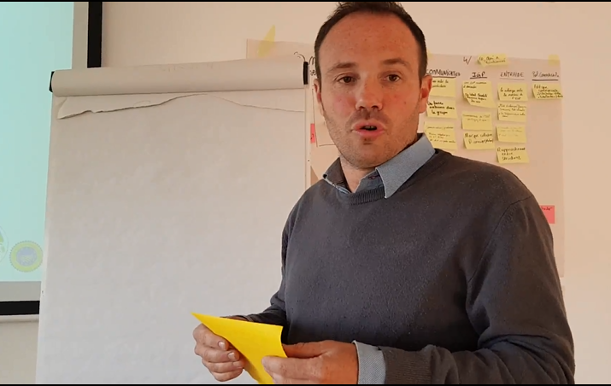
GMS
Clients ?
Enseignes nationales / nord de la ligne Bordeaux et Lyon.
Poitou-Charentes n’est pas la priorité car bcp de vente directe et de prix bataillé
Comment j'anime mes clients en place ?
Animations en magasins, avec kit animation de qualité : affiches, flyers avantages concurrentiels, clés USB pour diffusion sur TV magasins
Promotion des ventes : sujet à creuser. faire un devis. (Cout indicatif : 100 euros la visite x 5 visites /jour, Budget de 6000 à 8000€ / mois /promoteur). Organiser vigilance sur remontée de commandes et empecher tout conflit entre direct magasin et la centrale.
Comment je recrute de nouveaux clients.
enseignes à travailler : Match Franprix et Système U Ouest, la nouvelle entité Leclerc nationale.
Mona le saint
Comment j’active la notoriété vers les clients de mes clients.
Les clients de mes clients en GMS = consommateurs
Comment j’active la notoriété vers eux ?
des animations avec des semaines de promotions
des relais sur les réseaux sociaux
catalogues et avec des animations derrière.
les relations presse : Toutes ces choses qu'on a fait par le passé, ça contribue à notre notoriété.
Les atouts concurrentiels qu'on peut mettre en avant ?
une analyse sensorielle hebdomadaire qui est réalisée par des bénévoles consommateurs avec un palais averti
Qualité grâce au plant franc vs greffé

Slide 40
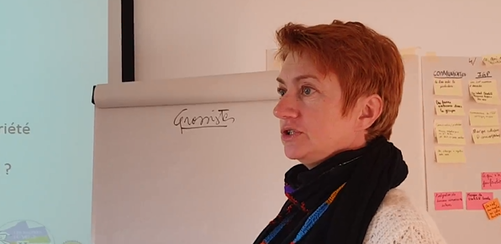
Grossistes
Clients ?
Grossistes acheteur d’IGP et analyser avec les contacts qu'on a les clients qu'on a actuellement.
Comment j'anime mes clients en place ?
Je le rencontre sur place sur l'exploitation et je lui fais visiter les parcelles encore. Voilà.
Comment je recrute de nouveaux clients ?
démarchage et sélection
Il faut aller sur les MIN / qualifier potentiels clients sérieux/ choisir avec qui j'ai envie de vendre
Reconnaissance au local / clients du grossiste / flux / volume
Etude Xerfi grossistes F&L
Qui sont les clients de mes clients ?
Ce sont des primeurs, la restauration hors domicile, la GMS.
Comment j’active la notoriété ?
Référencement croisé sur notre site et le leur
Dégustation sur les marchés par une personne représentant le melon IGP
Quel atout concurrentiel j'ai choisi de mettre en avant ?
L'origine, le goût et la qualité.
Le problème de mes clients j'apporte une solution ?
La variabilité de qualité en melon par la régularité, la sélection et la segmentation.

Slide 41
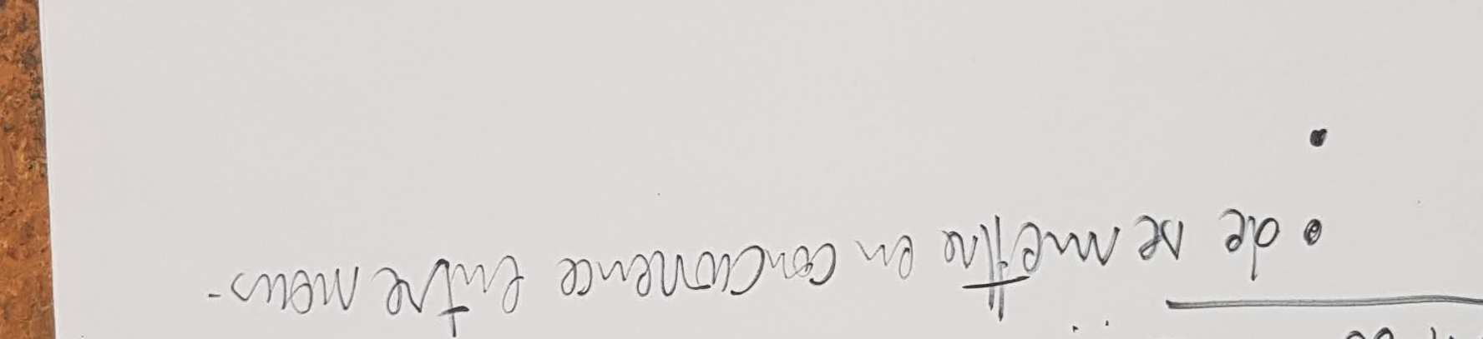
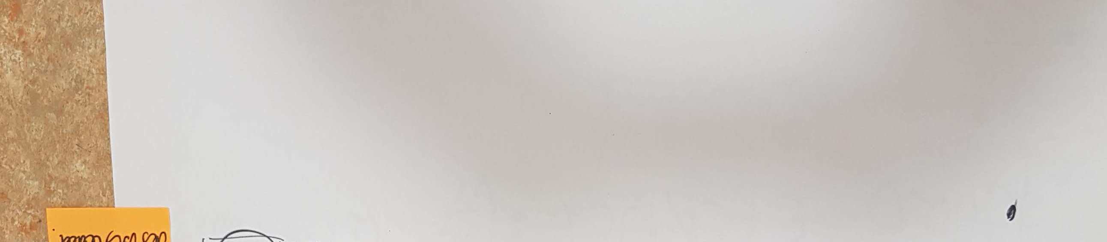
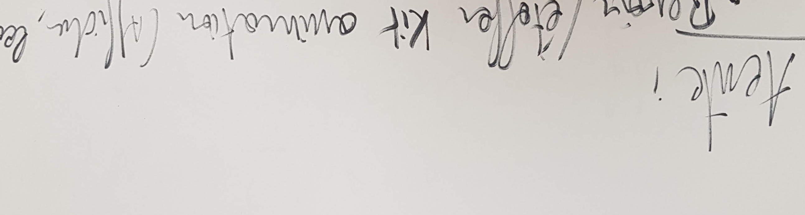
On continue
On arrête
On tente

Slide 42
Faisabilité x Rendement
20’
Priorisons !
1 / 10 / 100
1 / 10 / 100

Slide 43
Qui fait quoi quand ?
20’
Plan d’actions

Slide 44
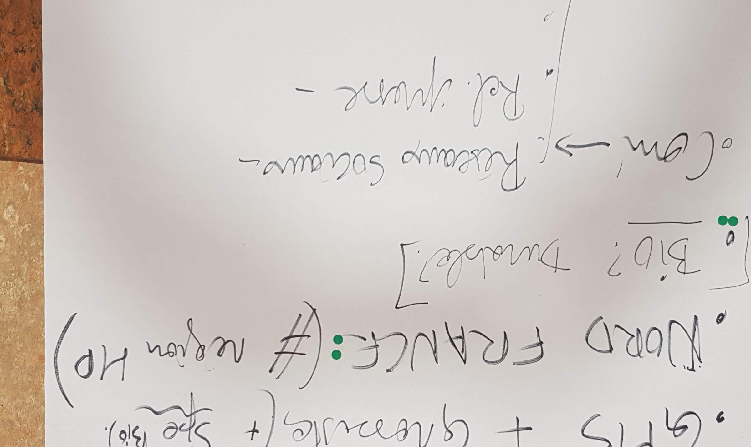
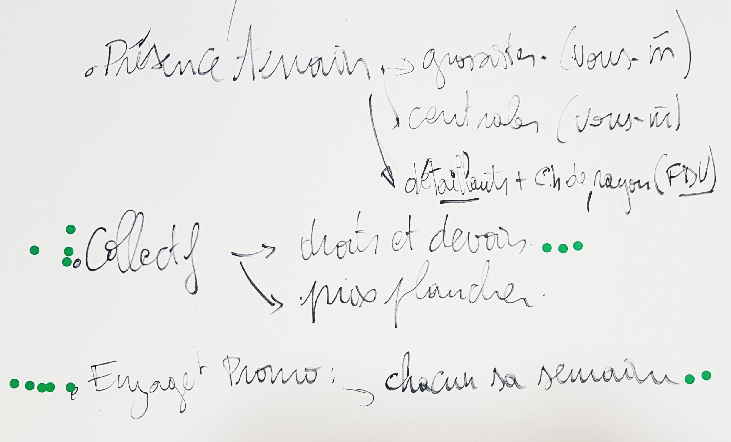
Les propositions d’actions priorisées

Slide 45
Action n°1 – Mettre en place et animer un plan promo hebdomadaire
Quoi ?
Pourquoi ?
Engager un volume hebdomadaire en promotion, afin de d’avoir de la visibilité sur les écoulements en volume, augmenter la notoriété du melon IGP du Haut Poitou
Comment ?
De
Qui ?
Quand ?

Slide 46
Action n°2 : Rédiger une charte des droits et devoirs de l’adhérent du syndicat IGP

Slide 47
Action n°3 : Ajouter une composante durable à notre offre

Slide 48
Conclusion / synthèse

Slide 49
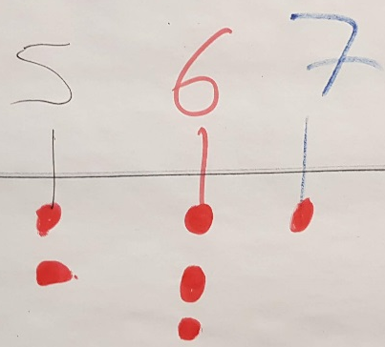
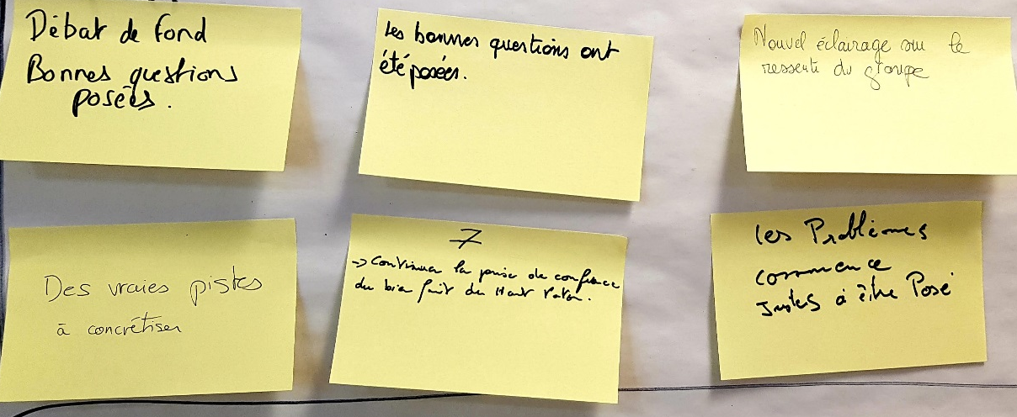
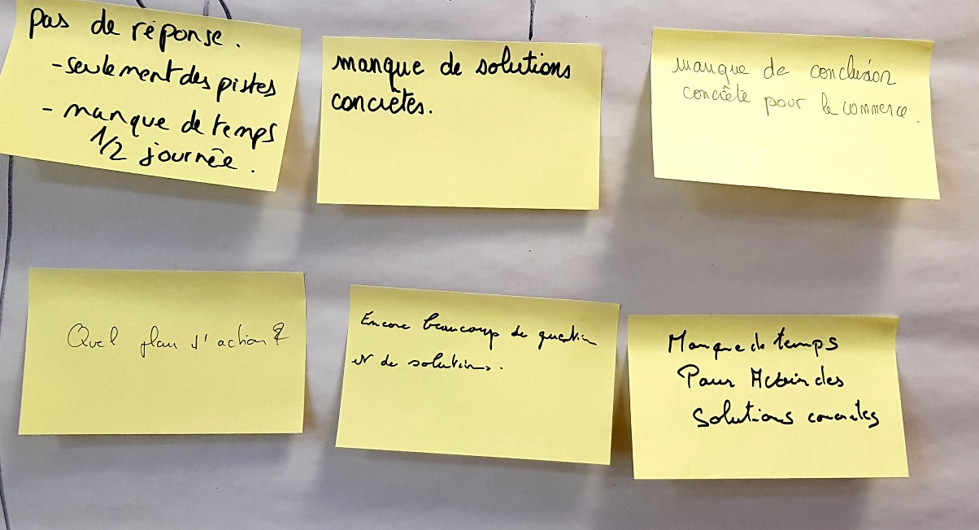
Evaluation de la réunion
Note / 10
Je ne mets pas zéro parce que…
Je ne mets pas 10 parce que…

Slide 50
Préconisations
Continuer le travail de connaissance et de compréhension des gammes des distributeurs, dont Match, Franprix, système U Ouest
Cibler les enseignes et clients à qui le melon IGP rend le plus service
Activer la notoriété auprès des professionnels par les relations presse, les réseaux sociaux, les preuves dont la dégustation
Mettre en place un programme hebdomaire de promotions coordonnées entre tous les adhérents afin d’engager des volumes et améliorer la visibilité du melon IGP
Tester le potentiel de développement volume de démarchage afin de valider la mise en place d’une force de vente en 2020.
Ajouter melons concurrents aux dégustations hebdomadaires en aveugle et valider la supériorité du melon IGP Haut Poitou

Slide 51


